Slide 1

Système d’Information Médical
Presenté par :
Ahmed Rachid Bangoura
&
Aissatou Lamarana Diallo

Slide 2

Sommaire
1. Contexte & Introduction
2. Architecture 3-Tiers
3. Rôles des couches dans le traitement
4. Design Patterns Appliqués
5. Importance des design patterns
6. Implémentation du mini serveur HTTP
7.Gestion du JSON et des erreurs
8.Conclusion

Slide 3

Introduction
Ce projet vise à implémenter le noyau d’un système d’information robuste pour un centre médical, en privilégiant la qualité basée sur l’architecture 3-tiers, les design patterns, et les principes SOLID pour garantir une maintenabilité optimale.

Slide 4
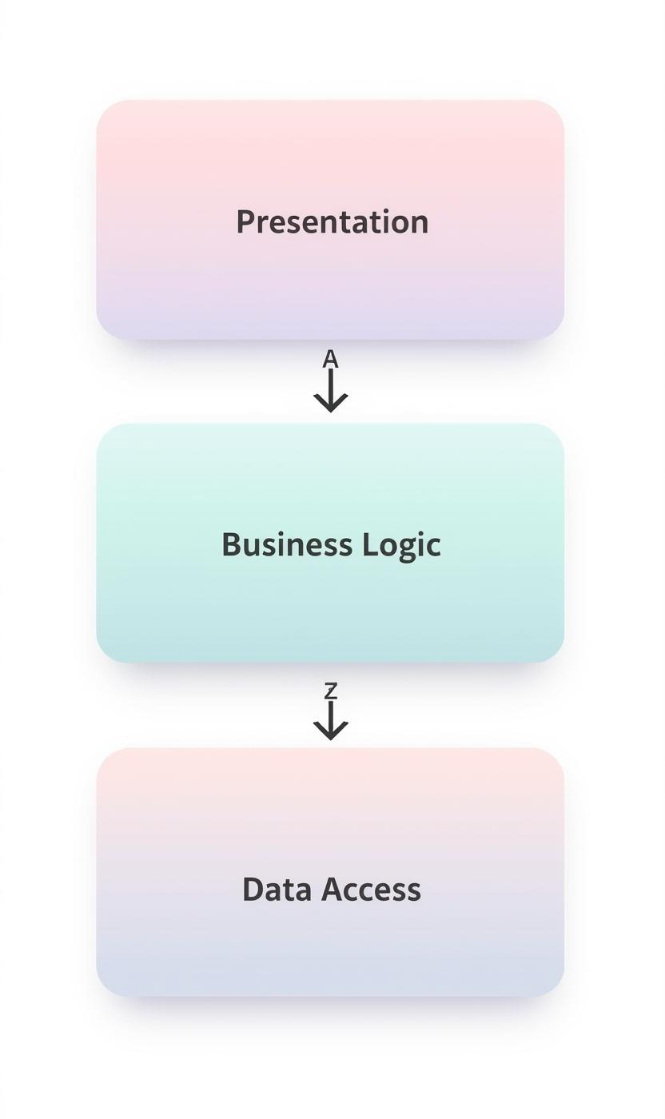
Architecture 3-Tiers :
L’architecture 3-Tiers repose sur la séparation de l’application en trois couches distinctes : la présentation, le métier et l’accès aux données. Chaque couche a une responsabilité claire et communique avec les autres via des interfaces bien définies. Cette organisation améliore la maintenabilité, le découplage, la testabilité et facilite l’évolution du système sans impacter l’ensemble de l’application.

Slide 5
Rôle des couches dans le traitement
COUCHE DE PRÉSENTATION
La couche de présentation est responsable de l'interface utilisateur et gère les interactions entre l'utilisateur et le système, facilitant ainsi l'expérience.
COUCHE MÉTIER
La couche métier contient la logique de traitement des données, respectant les principes SOLID pour assurer la maintenabilité et le découplage des composants.
COUCHE DONNÉES
La couche données gère l’accès et la persistance des informations via des repositories. Elle permet de manipuler les entités sans contenir de logique métier.

Slide 6

Design Patterns Appliqués
OBSERVER
FACTORY
REPOSITORY
Le Observer Pattern est utilisé pour gérer les notifications et les journaux déclenchés lors d'événements clés comme la création d'un patient.
Le Factory Pattern centralise la création d'objets métiers tels que les patients, les médecins et les rendez-vous pour une meilleure organisation.
Le Repository Pattern abstrait l'accès aux données, facilitant la gestion des opérations CRUD tout en maintenant une séparation claire des préoccupations.

Slide 7
Importance des design patterns
MAINTENABILITÉ DU CODE
L'utilisation des design patterns favorise la maintenabilité du code, permettant des modifications sans impacts majeurs sur l'ensemble du système.
ÉVOLUTIVITÉ DU SYSTÈME
Les patterns facilitent l'évolutivité, rendant le système adaptable aux nouveaux besoins sans nécessiter de refonte complète de l'architecture.

Slide 8
Implémentation du Mini Serveur HTTP
ENDPOINTS EXPOSÉS
Le serveur HTTP propose des endpoints comme /health et /patients, permettant une gestion efficace des requêtes pour les ressources médicales.
GET /health : Health Check - Vérifie la disponibilité du service.
GET /patients : Récupération de la liste complète des patients.
POST /patients : Création d'un nouveau patient (via Body JSON).
POST /appointments : Création d'un rendez-vous médical.
CONCEPTION ET RÈGLES
La conception suit les principes REST, sans logique métier dans la couche présentation, assurant des échanges JSON clairs et des réponses appropriées.

Slide 9

Gestion du JSON et des erreurs
PARSING JSON
La gestion du JSON dans notre serveur est réalisée par un parsing manuel, garantissant flexibilité dans le traitement des données entrantes.
GESTION DES ERREURS
Les erreurs sont gérées par des codes de statut HTTP appropriés, permettant une réponse claire et efficace aux clients lors de requêtes mal formées.

Slide 10
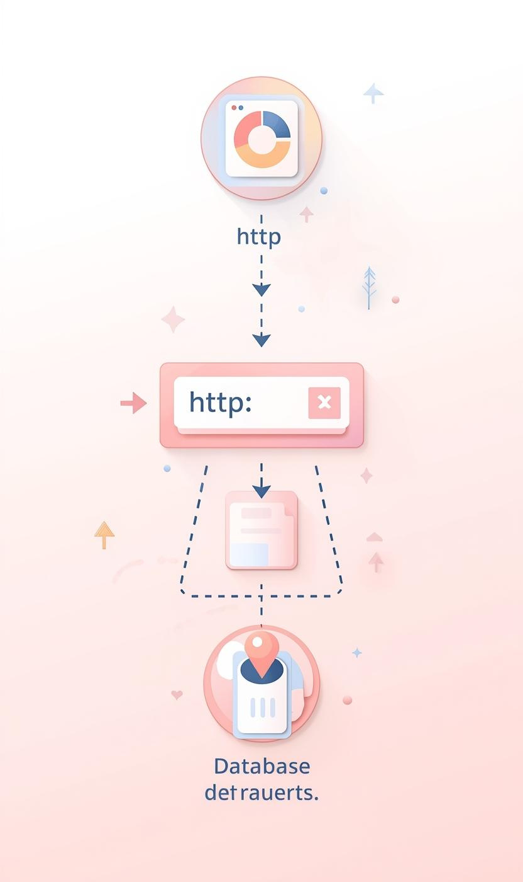
100%
TAUX DE SUCCÈS
100% des requêtes HTTP traitées avec succès illustrent l'efficacité de notre système d'information. Cela démontre non seulement la robustesse de l'architecture 3-tiers mise en place, mais aussi la fluidité des interactions entre les couches de présentation, métier et données.

Slide 11
Conclusion :
Ce projet a permis de livrer un système d’information complet, intégrant la gestion des patients, des médecins et des rendez-vous. Les compétences développées sont essentielles pour l’évolution des pratiques en santé numérique.

Slide 12


Merci de votre attention
!!!!

